Slide 1
回溯法求解消消乐问题
黄志鹏 2017303008

Slide 2
目录
1. 消消乐设计
1
2. 无剪枝回溯
2
3. 剪枝设计
3
4. M,N,K,X分析
4

Slide 3
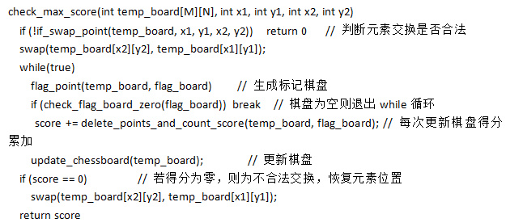
1. 消消乐的设计
（a）创建二维数组代表棋盘，创建后检测是否合法（初始态不能有消除）
（b）交换两点，并判断是否合法交换：
-交换的两元素不能相同
-交换的位置不能超过边界
-不能与空元素交换
-交换后必须至少消去一组元素
-交换两点后，若判断交换不合法，则恢复两点的位置。
（c）交换后，消去符合要求的元素，并记分
-利用一个标记棋盘从左下到右上判断是否可消去，横向可消去的元素设为1，纵向可消去的元素设为2，纵向及横向都可消去则设为3
-遍历标记棋盘，根据设置的值计算得分
（d）更新棋盘，将空元素上方的元素填充空元素位置，重复步骤（c），直到不能更新为止。
（e）棋盘设置完毕

Slide 4
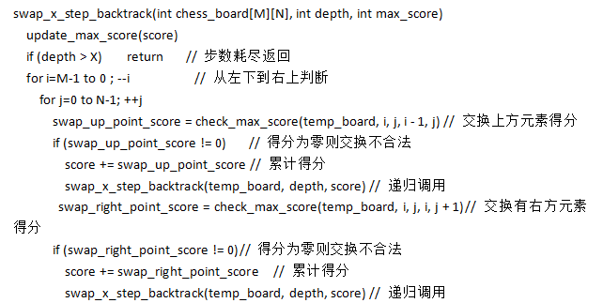
2. 无剪枝回溯
（a）以棋盘状态作为结点，每一个棋盘状态代表一个结点
（b）以最初始的状态为初始结点，以没有可以消除元素的棋盘为叶子结点
（c）先从左下角开始交换，判断是否可以产生新的结点，如果可以产生新的结点，则继续递归从左下角开始交换，继续判断是否可以产生新的结点，直到没有可以消除的元素时，则返回上一个结点，交换下一个位置的元素，继续判断，直到所有棋盘状态都判断过，则终止。

Slide 5
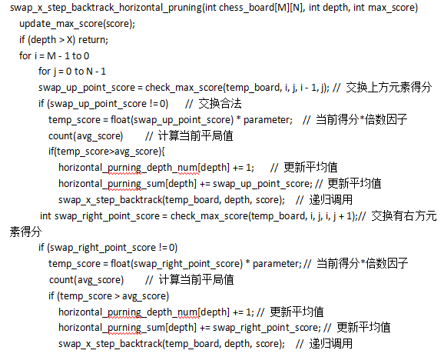
3. 剪枝设计
（a）该剪枝需要以当前层次得分平均值avg_score作为参数，平均值初始值设为1，在遍历过程中足部调整平均值，若当前得分now_score > avg_score，则继续递归，并改变平均值（avg_score+now_score）/n+1。
（b）为了提高准确率，在（1）基础上再加一个倍数参数p，取值1.8-2.2间（根据实测判断），即若当前得分now_score * p > avg_score，则继续递归。

Slide 6
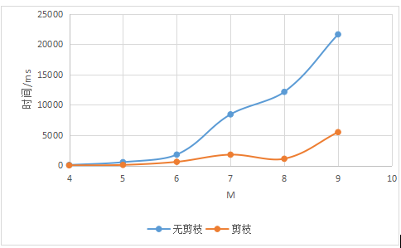
4.1 对M的分析
固定N=9，K=3，X=4时，时间与M的关系 剪枝回溯法的准确率
分析：
1.当棋盘的行数增大时，无剪枝法所需时增加的非常厉害
2.通过剪枝，可以有效的减少运行时间
3.当M=8时，剪枝法所需时间稍有下降，可能时由于数据比较特殊所导致的
4.随着M增大，剪枝法的准确率基本不变，误差与M的增大无明显关系

Slide 7
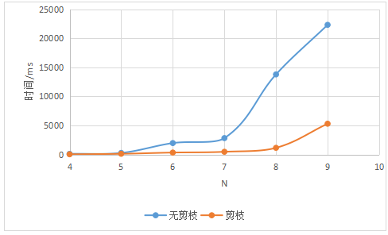
4.2 对N的分析
固定M=9，K=3，X=4时，时间与N的关系 剪枝回溯法的准确率
分析：
1.N增大对时间的影响与M增大对时间的影响大致相同，在次不再累述
2.同时可看出准确率与N无明显关系

Slide 8
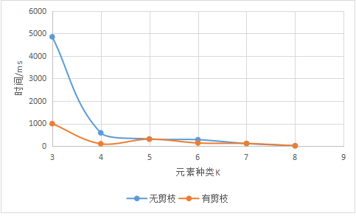
4.3 对K的分析
固定M=8，N=8，X=4时，时间与K的关系 剪枝回溯法的准确率
分析：
1.随着元素种类K的增大，无剪枝和有剪枝回溯耗时都越来越小，主要原因是当元素种类增多时，棋盘更难出现相同的状态，所调用的递归就越来越少
2.随着元素种类K的增大，无剪枝和有剪枝回溯耗时接近相同，主要原因也是当元素种类增多时，棋盘更难出现相同的状态，从而剪枝的效果愈来愈小
3.由于棋盘更难出现可消去的状态，所以剪枝准确率有提高。

Slide 9
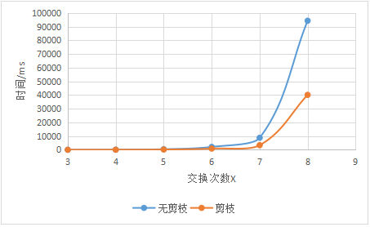
4.4 对X的分析
固定M=8，N=8，K=4时，时间与X的关系 剪枝回溯法的准确率
分析：
1.随着步数X的的增加，无剪枝回溯耗时增加十分显著，当X到9且8*8棋盘式，再我的机器上跑了20分钟也未能跑出结果
2.通过剪枝，可有效的减少运行时间
3.当步数增加时，剪枝算法越来越难比较最优解

Slide 10
5. 总结
由上述分析可知，随着M，N，K的增加，该剪枝法对减少运行时间有明显的效果，同时准确率也不会有太大的误差。对于交换步数X的增加，该剪枝法也具有显著的效果，但随着步数的增多，准确率会有所下降，这是因为步数越多，越难以判断棋盘的最优解。同时使用剪枝法时可调整倍速因子parameter，根据需要可获得更好准确或者更短的耗时。

Slide 11
谢谢聆听
黄志鹏 2017303008

